Slide 1
שופטים פרק יג' פסוקים א-כב'
הנושאים:
הפלישתים משעבדים את בני ישראל.
התגלות המלאך לאשת מנוח.
אשת מנוח מספרת לבעלה על ההתגלות.
המלאך מתגלה שוב למנוח ואשתו
הולדת שמשון

Slide 2
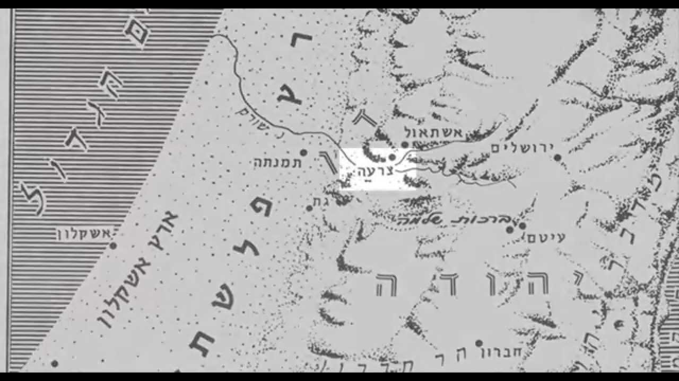


א וַיֹּסִיפוּ בְּנֵי יִשְׂרָאֵל, לַעֲשׂוֹת הָרַע בְּעֵינֵי יְהוָה; וַיִּתְּנֵם יְהוָה בְּיַד-פְּלִשְׁתִּים, אַרְבָּעִים שָׁנָה. {פ}
חטא בנ"י:
וַיֹּסִיפוּ בְּנֵי יִשְׂרָאֵל, לַעֲשׂוֹת הָרַע בְּעֵינֵי יְהוָה
העונש:
האויב: פלישתים
משך השעבוד: 40 שנה

Slide 3
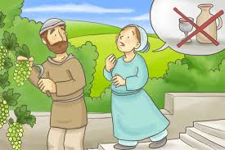
ב. איש אחד מצרעה משבט דן וקוראים לו מנוח. אשתו הייתה עקרה ולא ילדה. (נקראת בשם צללפוני)
ג. מלאך ה' התגלה אליה ואמר לה את עקרה ולא יכולה ללדת, ועכשיו הולך להיוולד לך בן.
ד. את צריכה להיזהר ולא לשתות יין וכל דבר טמא שאסור לנזיר לאכול.
ה. הסיבה לכך: כי יוולד לך בן ושום סכין לא יעלה לו על שערות ראשו שהוא יהיה נזיר ה' מהרגע שיצא מהרחם והוא יושיע את עם ישראל מפלישתים
ב וַיְהִי אִישׁ אֶחָד מִצָּרְעָה מִמִּשְׁפַּחַת הַדָּנִי, וּשְׁמוֹ מָנוֹחַ; וְאִשְׁתּוֹ עֲקָרָה, וְלֹא יָלָדָה.
ג וַיֵּרָא מַלְאַךְ-יְהוָה, אֶל-הָאִשָּׁה; וַיֹּאמֶר אֵלֶיהָ, הִנֵּה-נָא אַתְּ-עֲקָרָה וְלֹא יָלַדְתְּ, וְהָרִית, וְיָלַדְתְּ בֵּן.
ד וְעַתָּה הִשָּׁמְרִי נָא, וְאַל-תִּשְׁתִּי יַיִן וְשֵׁכָר; וְאַל-תֹּאכְלִי, כָּל-טָמֵא.
ה כִּי הִנָּךְ הָרָה וְיֹלַדְתְּ בֵּן, וּמוֹרָה לֹא-יַעֲלֶה עַל-רֹאשׁוֹ--כִּי-נְזִיר אֱלֹהִים יִהְיֶה הַנַּעַר, מִן-הַבָּטֶן; וְהוּא, יָחֵל לְהוֹשִׁיעַ אֶת-יִשְׂרָאֵל--מִיַּד פְּלִשְׁתִּים

Slide 4

ו. אשתו של מנוח באה לבעלה וספרה: איש נביא בא אלי והיה לו מראה של מלאך. לא שאלתי אותו מאיפה הוא? ומה שמו?
ז. והנביא אמר לי: שיוולד לי בן ויהיה נזיר ואסור לי לשתות יין שהוא יהיה נזיר ה' כבר ברחם שלי כל חייו עד יום מותו
ו וַתָּבֹא הָאִשָּׁה, וַתֹּאמֶר לְאִישָׁהּ לֵאמֹר, אִישׁ הָאֱלֹהִים בָּא אֵלַי, וּמַרְאֵהוּ כְּמַרְאֵה מַלְאַךְ הָאֱלֹהִים נוֹרָא מְאֹד; וְלֹא שְׁאִלְתִּיהוּ אֵי-מִזֶּה הוּא, וְאֶת-שְׁמוֹ לֹא-הִגִּיד לִי.
ז וַיֹּאמֶר לִי, הִנָּךְ הָרָה וְיֹלַדְתְּ בֵּן; וְעַתָּה אַל-תִּשְׁתִּי יַיִן וְשֵׁכָר, וְאַל-תֹּאכְלִי כָּל-טֻמְאָה--כִּי-נְזִיר אֱלֹהִים יִהְיֶה הַנַּעַר, מִן-הַבֶּטֶן עַד-יוֹם מוֹתוֹ. {פ}
אישהּ (עם מפיק בהא)= הבעל שלה
שימו לב!!!
מה לא סיפרה אשת מנוח לבעלה?
שהבן שיוולד לה יושיע את עם ישראל

Slide 5

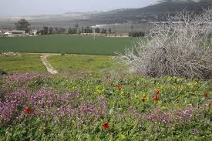
ח. מנוח התפלל לה' וביקש שאותו איש אלוקים יבוא שוב וילמד אותנו מה נעשה לנער שיוולד?
ט. ה' שמע לתפילת מנוח והאיש אלוקים בא שוב ואשת מנוח לבד בשדה ומנוח בעלה לא איתה.
י. רצה אשת מנוח וקראה לבעלה, ואמרה לו הנה התגלה אלי שוב האיש שבא אלי באותו יום
ח וַיֶּעְתַּר מָנוֹחַ אֶל-יְהוָה, וַיֹּאמַר: בִּי אֲדוֹנָי--אִישׁ הָאֱלֹהִים אֲשֶׁר שָׁלַחְתָּ יָבוֹא-נָא עוֹד אֵלֵינוּ, וְיוֹרֵנוּ מַה-נַּעֲשֶׂה לַנַּעַר הַיּוּלָּד.
ט וַיִּשְׁמַע הָאֱלֹהִים, בְּקוֹל מָנוֹחַ; וַיָּבֹא מַלְאַךְ הָאֱלֹהִים עוֹד אֶל-הָאִשָּׁה, וְהִיא יוֹשֶׁבֶת בַּשָּׂדֶה, וּמָנוֹחַ אִישָׁהּ, אֵין עִמָּהּ.
י וַתְּמַהֵר, הָאִשָּׁה, וַתָּרָץ, וַתַּגֵּד לְאִישָׁהּ; וַתֹּאמֶר אֵלָיו--הִנֵּה נִרְאָה אֵלַי הָאִישׁ, אֲשֶׁר-בָּא בַיּוֹם אֵלָי.

Slide 6
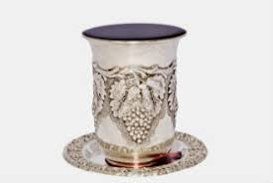
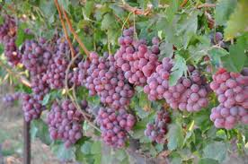
יא. קם מנוח והלך אחרי אשתו.
אמר לו מנוח: האם אתה הוא האיש שדברת אל האישה?
ענה המלאך: כן אני
יב. אמר מנוח : כאשר יתקיימו דבריך שיוולד בן בא תגיד לנו מה נעשה עם הילד שיוולד.
יג-יד. אמר לו המלאך כל מה שאמרתי לאישה שתישמר ולא תשתה יין ולא לאכול ענבים.. כל מה שאמרתי לה תזהר.
יא וַיָּקָם וַיֵּלֶךְ מָנוֹחַ, אַחֲרֵי אִשְׁתּוֹ; וַיָּבֹא, אֶל-הָאִישׁ, וַיֹּאמֶר לוֹ הַאַתָּה הָאִישׁ אֲשֶׁר-דִּבַּרְתָּ אֶל-הָאִשָּׁה, וַיֹּאמֶר אָנִי.
יב וַיֹּאמֶר מָנוֹחַ, עַתָּה יָבֹא דְבָרֶיךָ: מַה-יִּהְיֶה מִשְׁפַּט-הַנַּעַר, וּמַעֲשֵׂהוּ.
יג וַיֹּאמֶר מַלְאַךְ יְהוָה, אֶל-מָנוֹחַ: מִכֹּל אֲשֶׁר-אָמַרְתִּי אֶל-הָאִשָּׁה, תִּשָּׁמֵר.
יד מִכֹּל אֲשֶׁר-יֵצֵא מִגֶּפֶן הַיַּיִן לֹא תֹאכַל, וְיַיִן וְשֵׁכָר אַל-תֵּשְׁתְּ, וְכָל-טֻמְאָה, אַל-תֹּאכַל: כֹּל אֲשֶׁר-צִוִּיתִיהָ, תִּשְׁמֹר.

Slide 7
טו. אמר מנוח אל המלאך: בא תתארח אצלינו וניתן לך גדי עיזים לאכול.
טז. אומר המלאך: גם אם תעצור אותי – לא אוכל לאכול מסעודתך.
ואם ברצונך להקריב קורבן לה'- אז תקריב אותה לה'.
יז. אמר מנוח: אמור נא מה שמך? שאם יבוא משהו ויאמר בשמך משהו נכבד אותך.
יח. ענה המלאך: שמי נסתר ונעלם אי אפשר לדעת (כי שם המלאכים משתנה לפי השליחות) .
טו וַיֹּאמֶר מָנוֹחַ, אֶל-מַלְאַךְ יְהוָה: נַעְצְרָה-נָּא אוֹתָךְ, וְנַעֲשֶׂה לְפָנֶיךָ גְּדִי עִזִּים.
טז וַיֹּאמֶר מַלְאַךְ יְהוָה אֶל-מָנוֹחַ,
אִם-תַּעְצְרֵנִי לֹא-אֹכַל בְּלַחְמֶךָ,
וְאִם-תַּעֲשֶׂה עֹלָה, לַיהוָה תַּעֲלֶנָּה:
כִּי לֹא-יָדַע מָנוֹחַ, כִּי-מַלְאַךְ יְהוָה הוּא.
יז וַיֹּאמֶר מָנוֹחַ אֶל-מַלְאַךְ יְהוָה, מִי שְׁמֶךָ: כִּי-יָבֹא (דְבָרְךָ), וְכִבַּדְנוּךָ.
יח וַיֹּאמֶר לוֹ מַלְאַךְ יְהוָה, לָמָּה זֶּה תִּשְׁאַל לִשְׁמִי--וְהוּא-פֶלִאי.
פֶֶלִִאי- מופלא נסתר
פֶֶלֶֶא= נס מעשה היוצא מגדר הרגיל
פלאי פלאים= ניסים גדולים
סיר פֶלא= סיר מיוחד לאפיית עוגות על הכיריים

Slide 8
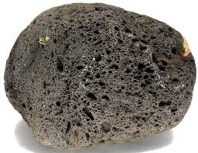
יט. מנוח לקח את גדי העיזים ואת המנחה והעלה אותם למנחה על הסלע. והמלאך עשה פלאים- והוציא אש מהסלע, ומנוח ואשתו רואים.
כ. כאשר גדלה השלהבת מעל המזבח, נכנס המלאך לתוך השלהבת ונעלם . ומנוח ואשתו רואים ונפלו על פניהם.
כא. ומאז לא הוסיף עוד מלאך'
להתגלות למנוח ואשתו, אז ידע
מנוח שזה מלאך ה'.
יט וַיִּקַּח מָנוֹחַ אֶת-גְּדִי הָעִזִּים, וְאֶת-הַמִּנְחָה, וַיַּעַל עַל-הַצּוּר, לַיהוָה; וּמַפְלִא לַעֲשׂוֹת, וּמָנוֹחַ וְאִשְׁתּוֹ רֹאִים.
כ וַיְהִי בַעֲלוֹת הַלַּהַב מֵעַל הַמִּזְבֵּחַ, הַשָּׁמַיְמָה, וַיַּעַל מַלְאַךְ-יְהוָה, בְּלַהַב הַמִּזְבֵּחַ; וּמָנוֹחַ וְאִשְׁתּוֹ רֹאִים, וַיִּפְּלוּ עַל-פְּנֵיהֶם אָרְצָה.
כא וְלֹא-יָסַף עוֹד מַלְאַךְ יְהוָה, לְהֵרָאֹה אֶל-מָנוֹחַ וְאֶל-אִשְׁתּוֹ; אָז יָדַע מָנוֹחַ, כִּי-מַלְאַךְ יְהוָה הוּא.

Slide 9
כב וַיֹּאמֶר מָנוֹחַ אֶל-אִשְׁתּוֹ, מוֹת נָמוּת: כִּי אֱלֹהִים, רָאִינוּ.
כג וַתֹּאמֶר לוֹ אִשְׁתּוֹ, לוּ חָפֵץ יְהוָה לַהֲמִיתֵנוּ:
לֹא-לָקַח מִיָּדֵנוּ עֹלָה וּמִנְחָה,
וְלֹא הֶרְאָנוּ, אֶת-כָּל-אֵלֶּה;
וְכָעֵת, לֹא הִשְׁמִיעָנוּ כָּזֹאת.
כד וַתֵּלֶד הָאִשָּׁה בֵּן, וַתִּקְרָא אֶת-שְׁמוֹ שִׁמְשׁוֹן; וַיִּגְדַּל הַנַּעַר, וַיְבָרְכֵהוּ יְהוָה.
כה וַתָּחֶל רוּחַ יְהוָה, לְפַעֲמוֹ בְּמַחֲנֵה-דָן, בֵּין צָרְעָה, וּבֵין אֶשְׁתָּאֹל. {פ}
כב'. אמר מנוח אל אשתו – אני חושש שנמות, מאחר שראינו מלאך אמיתי.
כג'. אמרה לו אשתו: אם ה' היה רוצה להמיתנו: לא היה מקבל מאתנו ברצון את הקורבן, ולא הראה לנו את הניסים הללו, ולא היה משמיע לנו בשורה כזו על הולדת בן.
כד. אשת מנוח ילדה בן וקראה לו שמשון (מלשון שמש- שהייתה לו גבורה ועוצמה כמו השמש) וגדל וה' ברך אותו.
כה. והתחילה רוח ה' לבוא בקרבו מדי פעם במחנה דן שנמצא בין צרעה לאשתאול.

